Slide 1
Myndighetsposten blir i första hand digital våren 2026
Vad innebär ändringen?

Slide 2
Vad handlar Prioritera Digitalt -förändringen om?
I enlighet med regeringsprogrammet övergår Finland stegvis till att prioritera digitala tjänster i myndighetsärenden. Lagstiftningen ändras så att den digitala myndighetskommunikationen blir den primära kanalen.
Från och med 14.4.2026, när lagstiftningen om digital prioritering av officiell post träder i kraft, får de som uträttar ärenden digitalt i första hand myndighetspost (t.ex. beslut) digitalt i stället för papperspost.
En person som sköter sina ärenden digitalt styrs till att ta Suomi.fi‑meddelanden i bruk när hen starkt identifierar sig i en elektronisk tjänst inom den offentliga förvaltningen.

Slide 3
Över 1,5 miljoner nya användare av Suomi.fi-meddelanden
använder Suomi.fi-identifikation för elektronisk ärendehantering med myndigheter
Suomi.fi-identifikation
4 300 000 personer
Suomi.fi-meddelanden
2 600 000 personer
1 700 000 personer
tar för närvarande emot myndighetsmeddelanden elektroniskt med Suomi.fi-meddelanden (läge i mars 2025)
blir nya användare
under 2026

Slide 4
Genomförande av ändringen
Ändringen gäller
myndiga personer som identifierar sig i myndigheternas webbtjänster.
En person som sköter sina ärenden digitalt styrs till att ta Suomi.fi‑meddelanden i bruk när hen starkt identifierar sig i en elektronisk tjänst inom den offentliga förvaltningen.
Ändringen gäller inte
personer som redan använder elektroniska meddelanden
personer som inte uträttar ärenden digitalt
personer som står under intressebevakning eller som har en gällande intressebevakningsfullmakt
minderåriga
företag.
Personen kan gå tillbaka till papperspost genom att anmäla det i sina inställningar för Suomi.fi-meddelanden eller via Suomi.fi-tjänsternas kundtjänst.

Slide 5
Ändringen görs stegvis
12.5.2025-13.4.2026
Från och med 14.4.2026
Förslag att aktivera Suomi.fi-meddelanden
Suomi.fi-meddelanden tas i bruk
När personen identifierar sig i myndighetens elektroniska e-tjänster får hen förslaget om att ta i bruk Suomi.fi-meddelanden.
Personen kan själv besluta om aktiveringen: Suomi.fi-meddelanden aktiveras inte automatiskt. Du kan hoppa över aktiveringen om du vill.
Personen måste ange sin e-postadress och
fastställa den för att Suomi.fi-meddelanden ska aktiveras.
Personen kan återvända till att ta emot meddelanden som papperspost.
Personer får Suomi.fi‑meddelanden i bruk i samband med identifieringen. Det går inte att hoppa över införandet.
I samband med aktiveringen kan personen
ange den e-postadress dit Suomi.fi-meddelanden skickar notifikationer om inkomna meddelanden.
Personen kan återgå till att ta emot papperspost genom att meddela detta. Personen erbjuds på
nytt aktivering av Suomi.fi-meddelanden om
365 dagar om hen identifierar sig i myndigheternas e-tjänster.
Bägge faser gäller endast myndiga personer som uträttar ärenden elektroniskt.

Slide 6
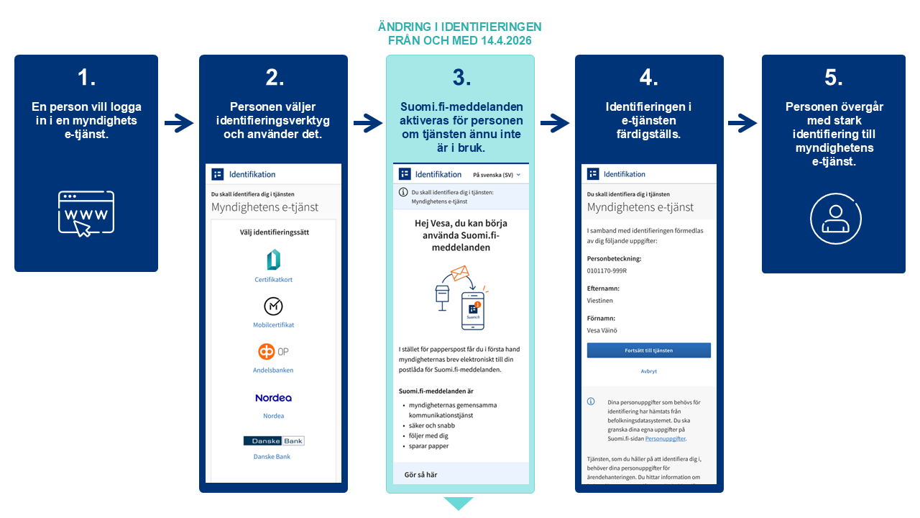

Slide 7
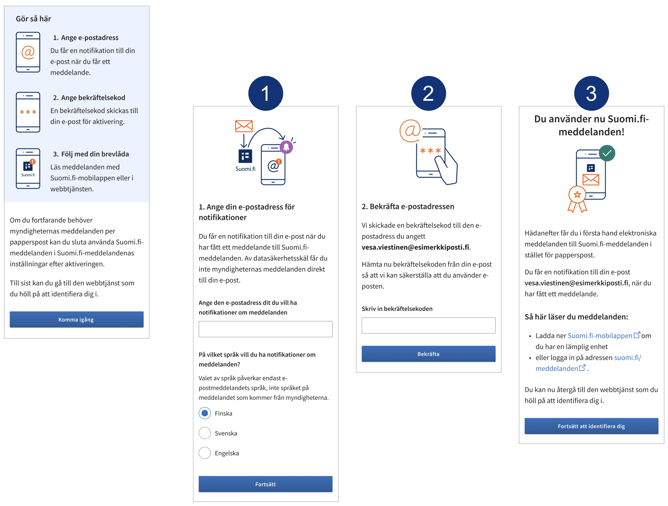
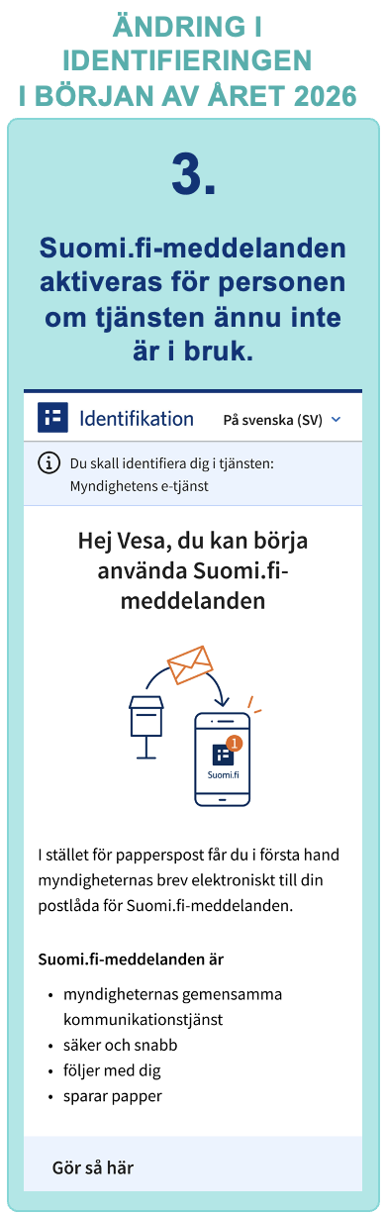
Således aktiveras Suomi.fi-meddelanden i samband med identifieringen i myndigheternas webbtjänster.
Notes:
Således tas aktiveras Suomi.fi-meddelanden i samband med identifieringen i myndigheternas webbtjänster från och med 1.1.2026.

Slide 8
Berätta om ändringen för era kunder

Slide 9
Det är viktigt att berätta om den elektroniska kommunikationen
Beslut, delgivande, begäran om utredning, fakturor och andra Suomi.fi-meddelanden som organisationer inom den offentliga förvaltningen skickar är viktiga i kundens liv och kan ha stora konsekvenser för personens liv.
Det väsentliga är INTE om er organisation skickar meddelanden via Suomi.fi-meddelanden.
Era kunder stöter på en ändring när de identifierar sig i er e-tjänst som använder Suomi.fi-identifikation för identifiering.
Det är alltså av yttersta viktigt att berätta för kunderna i er organisation att myndighetsposten i fortsättningen skickas elektroniskt.
Tidsbokning
En bokad tid kan förbises
(t.ex. operationstid, besökstid).
Faktura
Fakturan blir obemärkt och obetald.
Kunden kan hamna i utsökning.
Fordonet beläggs med användarförbud.
Begäran om tilläggs-uppgifter
Om tidsfristen löper ut kan det påverka innehållet i beslutet, vilket t.ex. kan ha en direkt inverkan på personens ekonomi.
Beslut
Besvärstiden kan löpa ut och personen kan inte söka ändring/korrigering i beslutet.

Slide 10


Alla behövs för kommunikationen
Vi behöver alla organisationers insatser för kommunikationen för att medborgarna ska förstå vad förändringen handlar om.
Kom ihåg att berätta om övergången till elektronisk kommunikation i alla era servicekanaler
vid kundbesök på servicestället
i chattkanalerna
i telefontjänsten
i ärendehanteringen via e-post
i e-tjänsten
i andra kundservicekanaler.
Använd det färdiga kommunikationsmaterialet:
dvv.fi/sv/prioritera-digitalt-projektet/organisationer/kommunikationsmaterial

Slide 11
Var får jag stöd och information?
Medborgare
Om frågan gäller pågående ärenden ger den myndighet vars ärende frågan gäller stöd.
Om frågan gäller digital förändring eller användning av meddelanden erbjuds stöd per telefon i Rådgivning i Suomi.fi-tjänster mån–fre kl. 9–15, telefonnummer 0295 000.
Även många som ger allmänt digitalt stöd kan svara på de vanligaste frågorna om Suomi.fi-meddelanden.
Anvisningar för Suomi.fi-meddelanden: https://suomi.fi/sv/meddelanden
Digitala stödjare och kundservice
Mer information om Suomi.fi-meddelanden: https://suomi.fi/sv/meddelanden
Bekanta dig med evenemang och material för digitala stödjare: https://dvv.fi/sv/evenemang-inom-digitalt-stod

Slide 12
Prioritera Digitalt- förändringen fortsätter

Slide 13
Faserna i Prioritera Digitalt-förändringen ur avsändarorganisationens synvinkel
12.5.2025- 13.4.2026
Från och med 14.4.2026
Slutet av 2026
STEG 1
Uppmaning att aktivera Suomi.fi-meddelanden
(12.5.2025 – 13.4.2026)
Man blir erbjuden att aktivera Suomi-fi-meddelanden när man identifierar sig starkt i någon av den offentliga förvaltningens e-tjänster.
Förslaget kan förbigås.
Suomi.fi-meddelanden används för närvarande av över 2,6 miljoner användare, medan cirka 4,3 miljoner använder den offentliga förvaltningens tjänster elektroniskt.
STEG 2
Myndighetskommunikation i första hand digitalt
(lagen träder i kraft 14.4.2026)
En digital postlåda i Suomi.fi-meddelanden skapas när personen identifierar sig i den offentliga förvaltningens elektroniska tjänst (såsom kommunens, välfärdsområdets eller statens e-tjänst).
Användaren kan inte neka till att skapa en postlåda, men kan återgå till papperspost om hen så önskar.
Ändringen gäller endast myndiga personer som uträttar ärenden elektroniskt och som har ett finländskt identifieringsverktyg.
Postlådan skapas inte för dem som inte har identifieringsverktyg, som inte använder tjänster som kräver stark autentisering, är minderåriga eller står under intressebevakning.
Man ska komma ihåg att besöka och följa upp posten i den digitala postlådan.
STEG 3
Möjlighet att välja digital posttjänst (i slutet av 2026):
Personen kan välja att ta emot myndighetspost, förutom via Suomi.fi, även på en så kallad privat digital posttjänst som uppfyller informationssäkerhetskraven och andra krav för myndigheternas förmedlande av meddelanden.
Valfriheten förutsätter lagstiftning och tekniska framsteg som bara är i startgroparna.
Vad innebär det för avsändarorganisationen?
Användningen av Suomi.fi-meddelanden bör utvidgas och REST-gränssnittet tas i användning.
De gamla anslutningstyperna tas ur bruk i slutet av 2026.
Organisationerna når mer heltäckande och omfattande ut genom Suomi.fi-meddelanden då antalet mottagare av myndighetspost hela tiden ökar – 2026 till och med över 4 miljoner personer.
Vad innebär det för avsändarorganisationen?
Ändringsbehoven för avsändarna minimeras.
MDB informerar närmare om saken när planeringen preciseras och lagberedningen framskrider.
Notes:
Nedan har en balk med följande text tagits bort:
Skyldigheten att använda Suomi.fi-meddelanden kvarstår, direktanslutningar till andra tjänster är inte lagenliga.

Slide 14
Vad lönar det sig att göra nu?
Främja användningen och utnyttjandet av Suomi.fi-meddelanden
Skyldigheten att använda Suomi.fi-meddelanden förblir oförändrad och i och med prioriteringen är det möjligt att nå över fyra miljoner medborgare. Övergå också till att använda REST-gränssnittet för Suomi.fi-meddelanden. Egenskaperna i gränssnittet utvecklas så att de motsvarar de ändringar som krävs för privata aktörer att delta. Alla organisationer som använder Suomi.fi-meddelanden ska övergå till REST-gränssnittet senast 1.1.2027.
Det lönar sig inte att utföra separata anslutningar till privata digitala posttjänster
Även i framtiden går myndighetskommunikationen via en centraliserad bakgrundstjänst som administreras av MDB, där integrationen med privata tjänster äger rum. Lagstiftningen gör det inte möjligt för organisationer med användningsskyldighet att använda privata aktörer för myndighetsdelgivningar nu eller i fortsättningen, om organisationen inte sökt undantagslov.
Organisationer är även i fortsättningen skyldiga att använda Suomi.fi-meddelanden.
Notes:
Dian har utrymme för en eventuell tredje synvinkel.

Slide 15
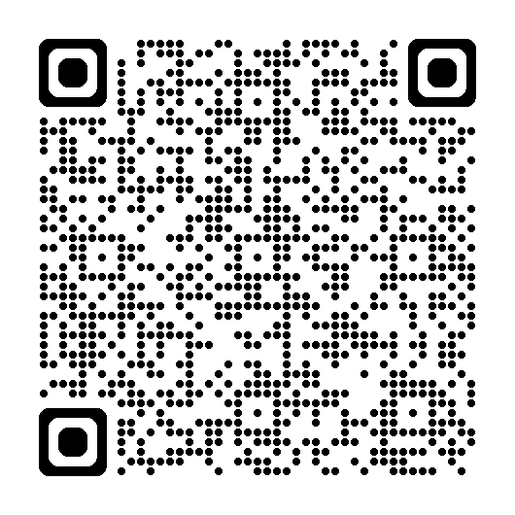
Håll dig uppdaterad med framskridandet
Delta
Följ
Projektpresentationer
Information om Suomi.fi-meddelanden
Samarbete i utvecklingen, kommunikation och ordnandet av digitalt stöd
Nyhetsbrev, meddelanden
Projektets webbplats och material
Sociala medier: @dvvfi, #PrioriteraDigitalt
Anslut dig till distributionslistorna
https://response.questback.com/dvv/digiensin-jakelulistat

